Slide 1
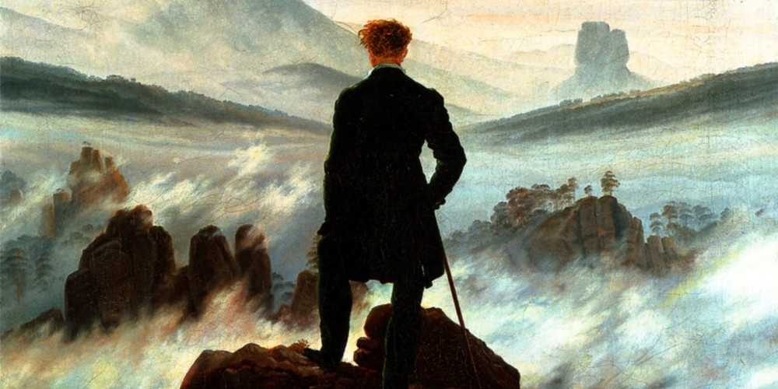
Romanticismo

Slide 2
En la primera mitad del siglo XIX se desarrolla el movimiento romántico, por el que el sentimiento, la imaginación y las pasiones (en una palabra, el irracionalismo y anticlasicismo) sustituirán a la RAZÓN del siglo XVIII o Siglo de las luces. El escritor alemán GOETHE desempeñó un importante papel de divulgación de algunas de las características del prerromanticismo, sobre todo a través de su novela “Las aventuras del joven Werther” (1774), que narra la trágica historia de amor del joven Werther por Carlota, una mujer casada; la imposibilidad de este amor lleva al protagonista al suicidio.

Slide 3
II.- CAUSAS DEL ROMANTICISMO:
a) Influencia de la ideas de la Ilustración
b) La literatura de los prerrománticos
c) La Revolución Francesa (1789)
d) La reacción ante el afán imperialista de Napoleón
e) La exaltación del sentimiento nacionalista
f) El triunfo de los liberales

Slide 4
III.- LAS DOS VERTIENTES DEL ROMANTICISMO:
a) El Romanticismo de corte conservador y cristiano (nostalgia medieval) Ej. Walter Scott, Manzoni, Chateaubriand, Zorrilla.
b) El Romanticismo de índole liberal y revolucionario (progreso social) Ej. Lord Byron, Leopardi, Víctor Hugo y Espronceda.

Slide 5
IV.- El ESPÍRITU ROMÁNTICO:
1) Subjetivismo y exaltación del “yo”: El artista se muestra a sí mismo en sus obras, exhibe sus sentimientos sin pudor y tiene una visión subjetiva del mundo. Frente a la realidad racional de los ilustrados la literatura romántica incorporó temas fantásticos y hechos misteriosos.
2) Libertad: El individualismo romántico no admite ningún tipo de trabas y reclama una libertad absoluta en todos los ámbitos: político (exaltación de lo nacional, e las lenguas vernáculas y de lo característico de cada país), moral (obrar sin normas), religioso (profesar la religión que se quisiera), afectivo y artístico (no se respetan los géneros, se mezcla el verso y la prosa...)
3) Dolor existencial: El espíritu idealista del romántico choca con la realidad mediocre y rutinaria, frente a la que reacciona mediante la rebeldía (crítica de la sociedad), la angustia o la evasión (en el pasado idealizado de la Edad Media, en las leyendas y en los países lejanos y exóticos, en el mundo de la infancia, en los sueños y en la fantasía).

Slide 6
4) Valoración del genio o talento (el artista se convierte en ser casi divino) por encima del trabajo y de la inteligencia. La sensibilidad, la imaginación y las pasiones sustituirán a la razón del XVIII.
5) Melancolía: Vive no la realidad externa, sino, sus idealidades proyectadas hacia el mundo. Las decepciones de la vida llevan al estado denominado mal del siglo.
6) Dinamismo exterior e interior: la búsqueda incesante de lugares que satisfagan su espíritu.
7) La angustia metafísica: el neoclásico sentía que la vida y la naturaleza estaban regidas por un orden superior. Los románticos, en cambio, al desechar la razón sienten la angustia de no poder alcanzar sus anhelos.
8) El Idealismo: la aspiración a un mundo mejor llevan a los ideales de Humanidad, Mujer, Patria. Fraternidad con los derechos del pueblo, de la mujer y de la conciencia.

Slide 7
V.- TEMAS ROMÁNTICOS:
1) La intimidad del yo
2) La Naturaleza
3) Las ruinas y la noche
4) El exotismo
5) La Edad Media
6) Lo Nacional
7) Lo Popular
8) La Orientación metafísica
9) Las preocupaciones políticas

Slide 8
VI.- LOS MODELOS LITERARIOS (arquetipos)
a) El revolucionario o patriota: con ideales que lo llevan a luchar por la independencia en pos de un ideal.
b) Don Juan (libertino): altanero, orgulloso, rebelde a prejuicios sociales y morales, apasionado y hedonista (búsqueda de satisfacer sus placeres carnales).
c) El hombre natural o salvaje: hombre bueno, pacífico, sentimental, no corrompido por la civilización.
d) La mujer ángel: figura celestial, capaz de purificar el alma del amante y volverlo noble.
e) La mujer fatal (mujer demonio): seduce y hechiza gracias a su encanto traicionero. Lleva al hombre a la desesperación y/o a la muerte.
f) El pirata y el bandido: símbolos del espíritu rebelde, al margen de la sociedad.
g) El hombre sensible: arquetipo más caracterizador. Se emociona ante la naturaleza, el arte y la belleza. Es un artista.
h) El héroe cristiano: imagen idealizada del caballero medieval: bondadoso, católico, digno y leal.
i) El idealista: impulsado por sus sentimientos, aspira a un mundo mejor. Filántropo.
j) El hombre liberal: representa el ideal político, moral y social del romanticismo. Ansias de libertad de las convenciones sociales.

Slide 9
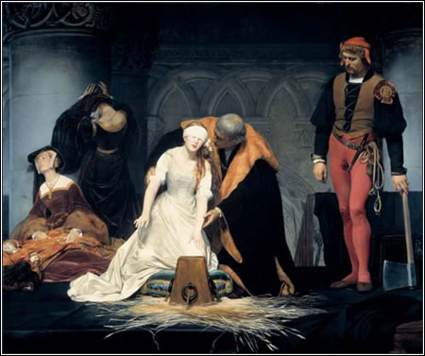

Slide 11
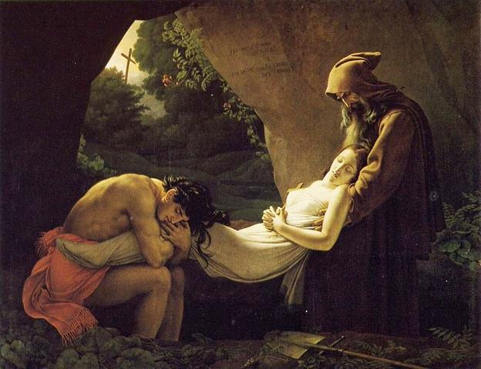

Slide 12
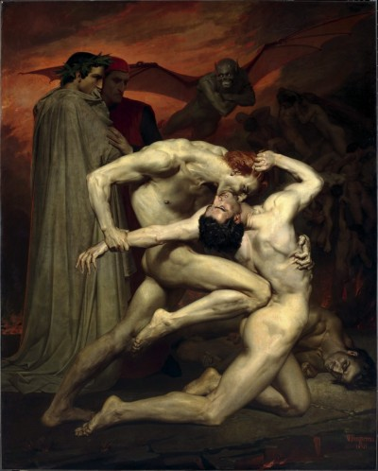

Slide 13
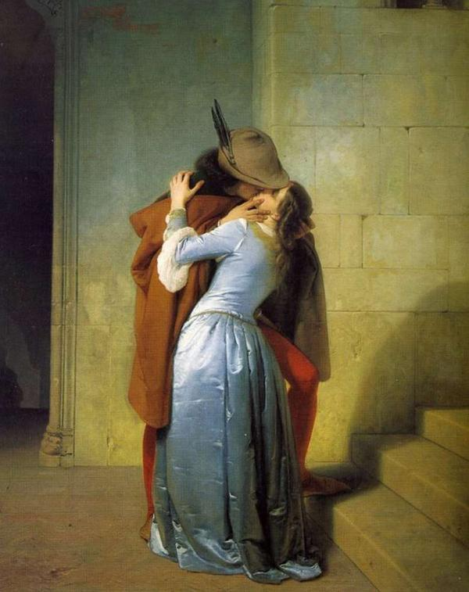

Slide 14
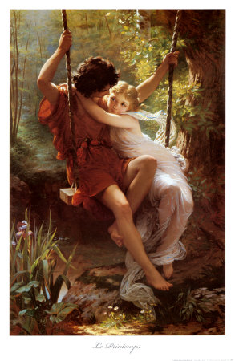

Slide 15
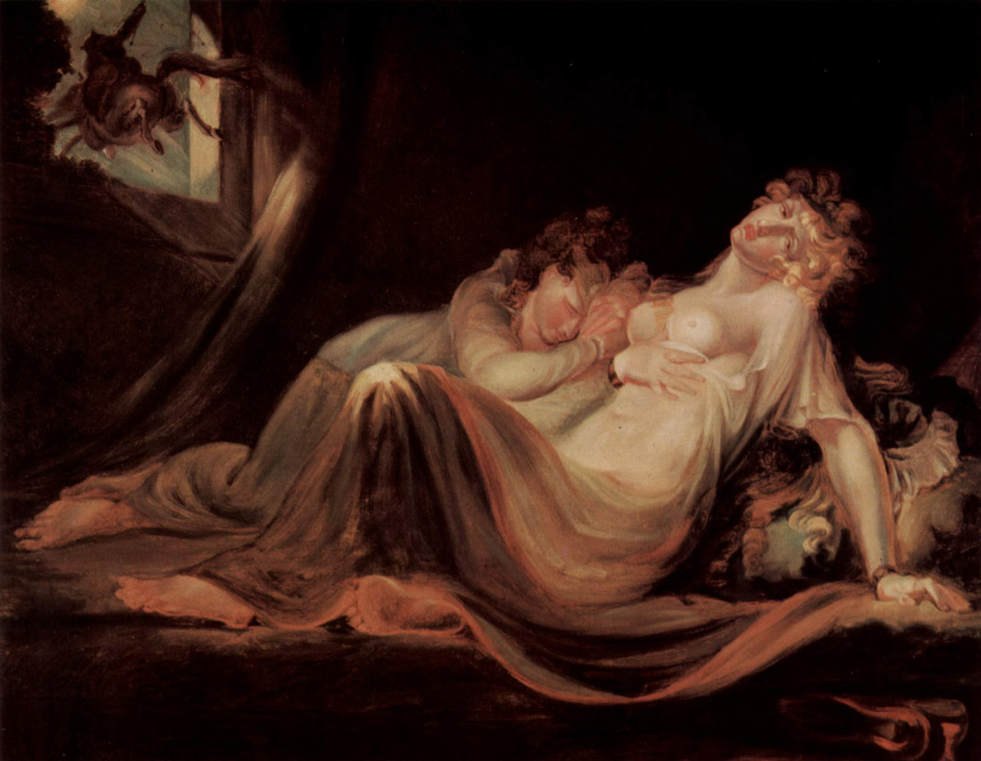

Slide 16
